Slide 1
Ente certificatore
In collaborazione con
EASY PROTECTION
MASTERCLASS: PROPOSIZIONE EFFICACE
DELLE POLIZZE PROTECTION
Docente Antonio Meleleo

Slide 2
Antonio Meleleo
Il primo sistema professionale innovativo, frutto delle più recenti scoperte delle neuroscienze, per far acquistare più polizze protection in modo etico, superando le pressioni commerciali, facendo felici i clienti e... il tuo conto in banca!
Masterclass evento 2 ore
è un marchio

Slide 3
Antonio Meleleo
Cosa scoprirai in questa masterclass
1
2
3
Il VERO perché gli italiani NON acquistano polizze protection
Cosa fare per farne acquistare di più
Come posso far acquistare più protection in modo etico

Slide 4
Antonio Meleleo
Attenzione!
Apprenderai molti contenuti di valore pratico che, se applicati, ti daranno immediati risultati.
Fanno parte di un me.to.do. ricco di innovazioni e chi è stato così scaltro da prendere bene nota, ha aumentato il suo fatturato già dal giorno successivo.
Prendi bene gli appunti e inizia ad applicarti entro 72 ore da adesso!

Slide 5
Antonio Meleleo
Prima di partire...
Chi sono
In cosa credo
Come lo faccio

Slide 6
Torna all'indice
Antonio Meleleo
... ancora una domanda
Siamo sicuri che quello che pensiamo sui motivi per cui gli italiani non acquistano
polizze di protezione sia corretto?

Slide 7
Torna all'indice
Antonio Meleleo

Slide 8
Torna all'indice
Antonio Meleleo

Slide 9
Antonio Meleleo
1
Il VERO perché gli italiani NON acquistano polizze protection
Perché nella comunicazione si usano in modo Errato e quasi esclusivo
Il dolore
La paura
Il giudizio
Il senso di colpa
L’inganno
così si fanno star male i clienti!

Slide 10
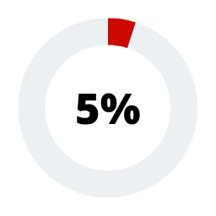
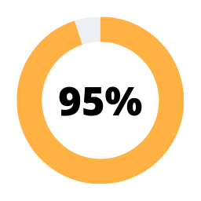
Antonio Meleleo
2
Cosa fare per farne acquistare di più
Il segreto è saper usare le emozioni giuste al momento giusto!
Come?
Parlando ai clienti in modo evoluto, coniugando sapere tecnico e nuove abilità di relazione, basandosi sulle più recenti scoperte delle neuroscienze.
RAZIONALITÀ
EMOZIONI

Slide 11
Torna all'indice
Antonio Meleleo
... ancora una domanda
Con quali emozioni parlano solitamente gli assicuratori?

Slide 12
Antonio Meleleo
Comunicare in modo nuovo: la mappa delle Emozioni

Slide 13
Torna all'indice
Antonio Meleleo
Due frasi per l’approccio al cliente con le emozioni giuste, per farsi dire di sì!

Slide 14
Antonio Meleleo
Rassicurazioni per chi ha il timore di non farcela

Slide 15
Antonio Meleleo
Devo cambiare tutto?
Ci siamo noi ad aiutarti
E se non sono capace di farlo?
è come un gioco... se ti diverti ce la fai!

Slide 16
Antonio Meleleo
3
Come posso far acquistare più protection in modo etico
La regola delle 20 ore...
3
BONUS
+
La regola delle 72 ore...

Slide 17
Antonio Meleleo
3
Come posso far acquistare più protection in modo etico
1°
BONUS
Attento ai “no” e alle sue sorelle
usali da subito...
...altrimenti non ottieni risultati!

Slide 18
Antonio Meleleo
3
Come posso far acquistare più protection in modo etico
2°
BONUS
Togli i punti di domanda
usali da subito...
...altrimenti non ottieni risultati!

Slide 19
Antonio Meleleo
La formula dell’acquiescenza
3°
BONUS

Slide 20
Antonio Meleleo
I risultati: le testimonianze

Slide 21
Antonio Meleleo
I risultati: le testimonianze

Slide 22
Antonio Meleleo
I risultati: le testimonianze

Slide 23
Antonio Meleleo
I risultati: i consulenti
20.000 consulenti
usano già il
me.to.do EasyProtection®

Slide 24
R.O.I. della formazione da 10 a 97 volte*
*Dati rilevati su un campione > 500 partecipanti nel periodo 2019-2022

Slide 25
Antonio Meleleo
Contatti
telefono & Whatsapp: +39 345 5122 809
mail: contact@easyprotection.pro
Instagram: easyprotection.insurance
CONSULTING DEVICE s.c.
via LARGA, n.31, 20122 MILANO
Registro Imprese, c. f. partita iva 09729140963

Slide 26
Torna all'indice
Antonio Meleleo

Slide 27
Ente certificatore
In collaborazione con
Grazie per l’attenzione
EASY PROTECTION
MASTERCLASS: PROPOSIZIONE EFFICACE
DELLE POLIZZE PROTECTION

Slide 28
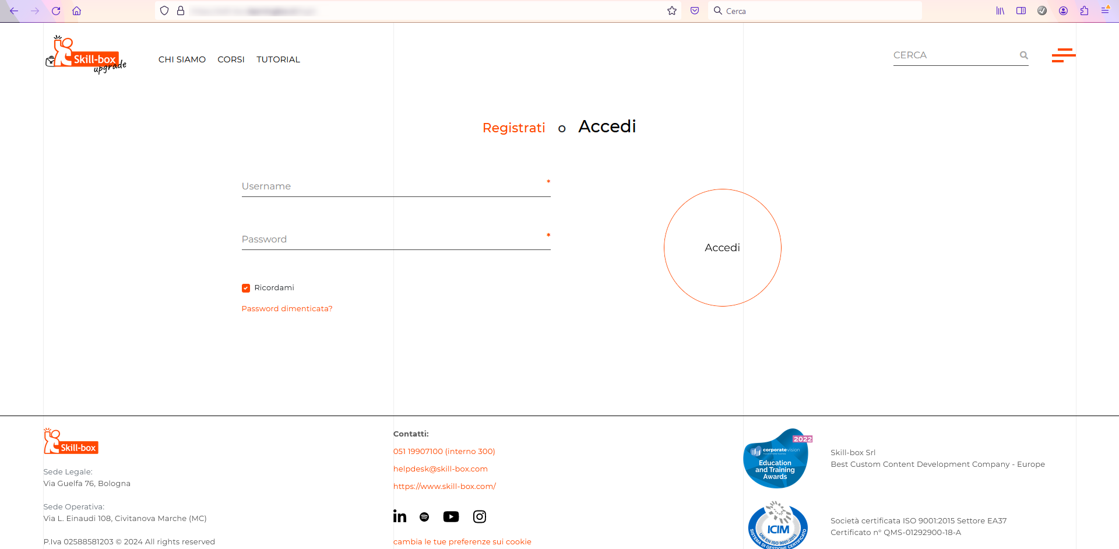
Accedi al portale con le tue credenziali

Slide 29
Clicca su continua per completare il corso

Slide 30
Clicca qui per accedere alla tua Area Personale

Slide 31
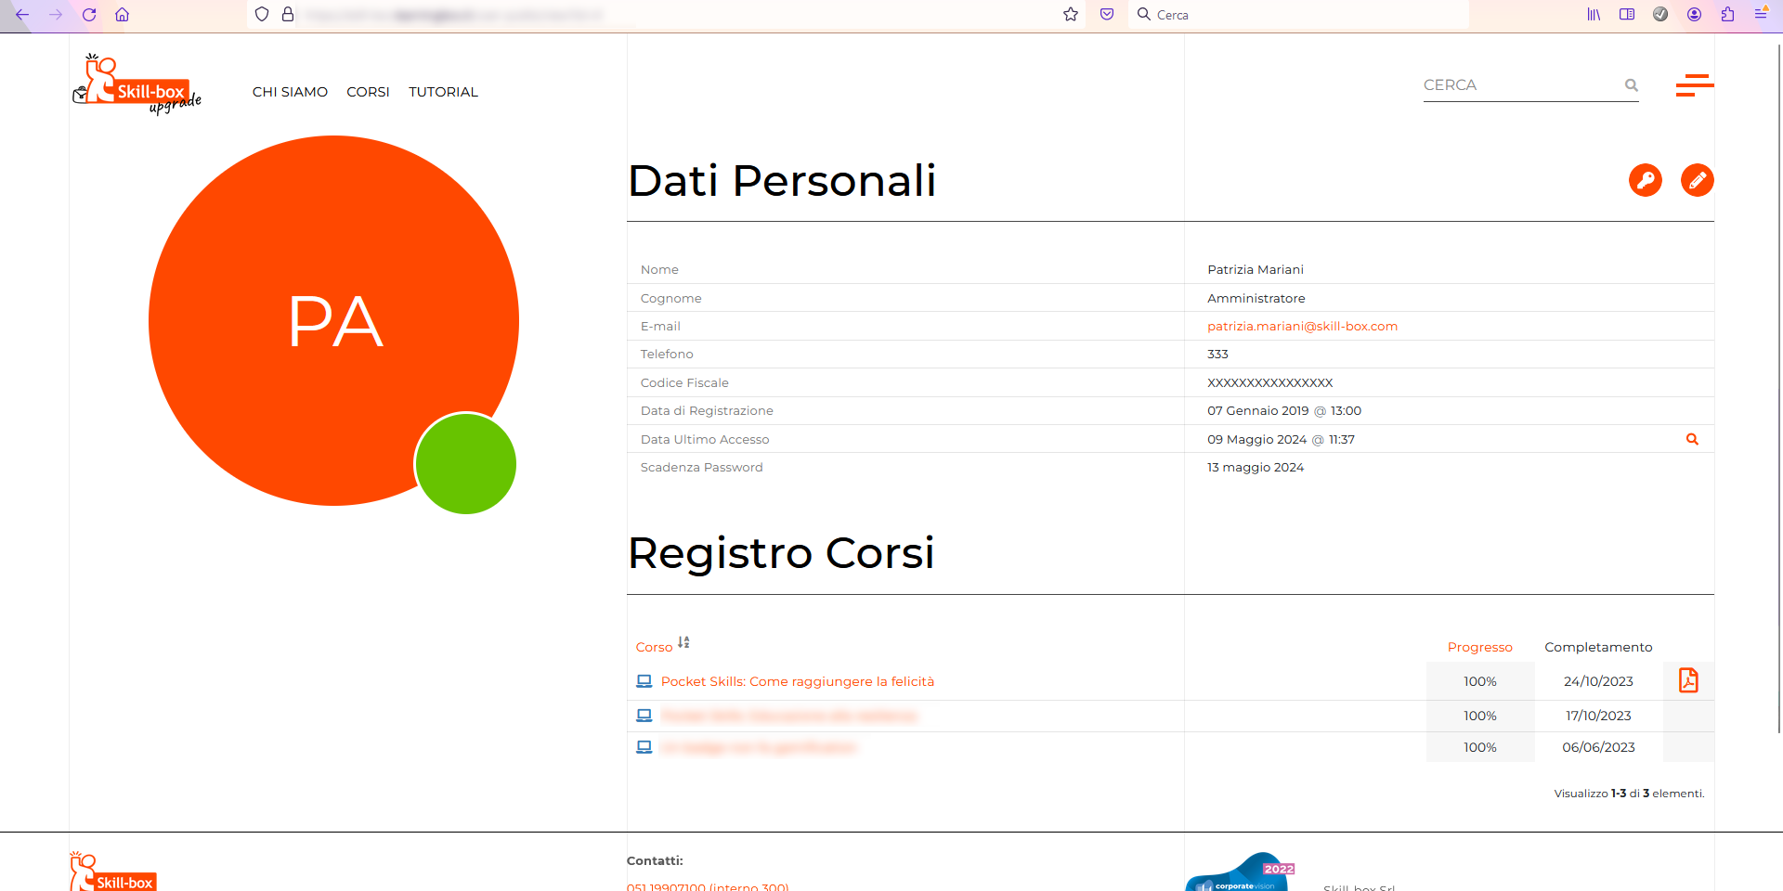
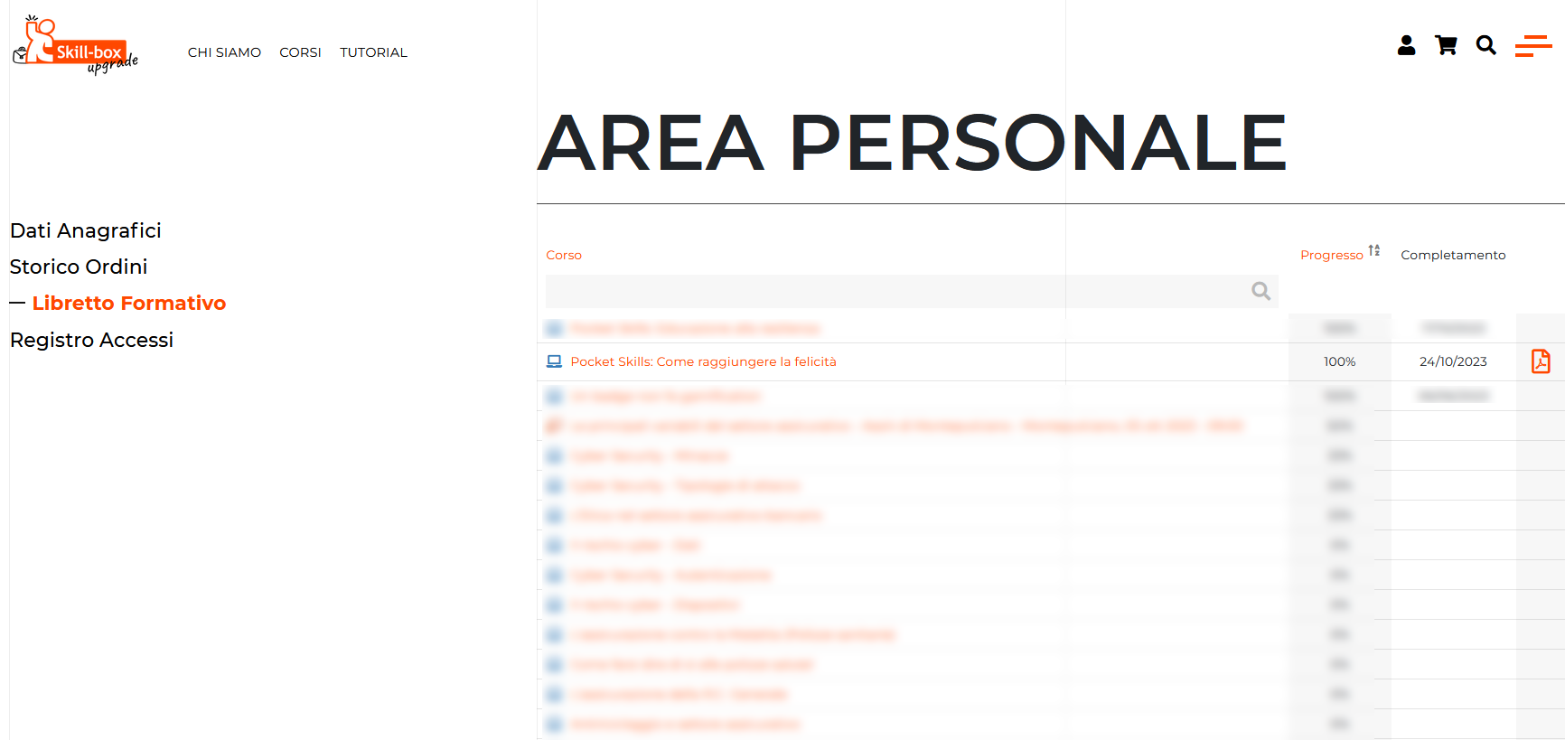
Clicca su Libretto Formativo per visualizzare il certificato

Slide 32
Clicca sul pdf per scaricare il certificato

Slide 33
CONTATTI
Patrizia Mariani
Resp. Help-desk
Skill-box Srl
Tel 0733 815791
Diretto 051 19907100 - Interno 102
Mail patrizia.mariani@skill-box.com
Help Desk helpdesk@skill-box.com
Ente certificatore
In collaborazione con

